Slide 1
Mini Homework 1
Gitto Matteo 1000015842

Slide 2

20%
8vh
8px
10px
Larghezza massima: 80%
500px
200px
50%
200px
HEADER E NAVBAR

Slide 3
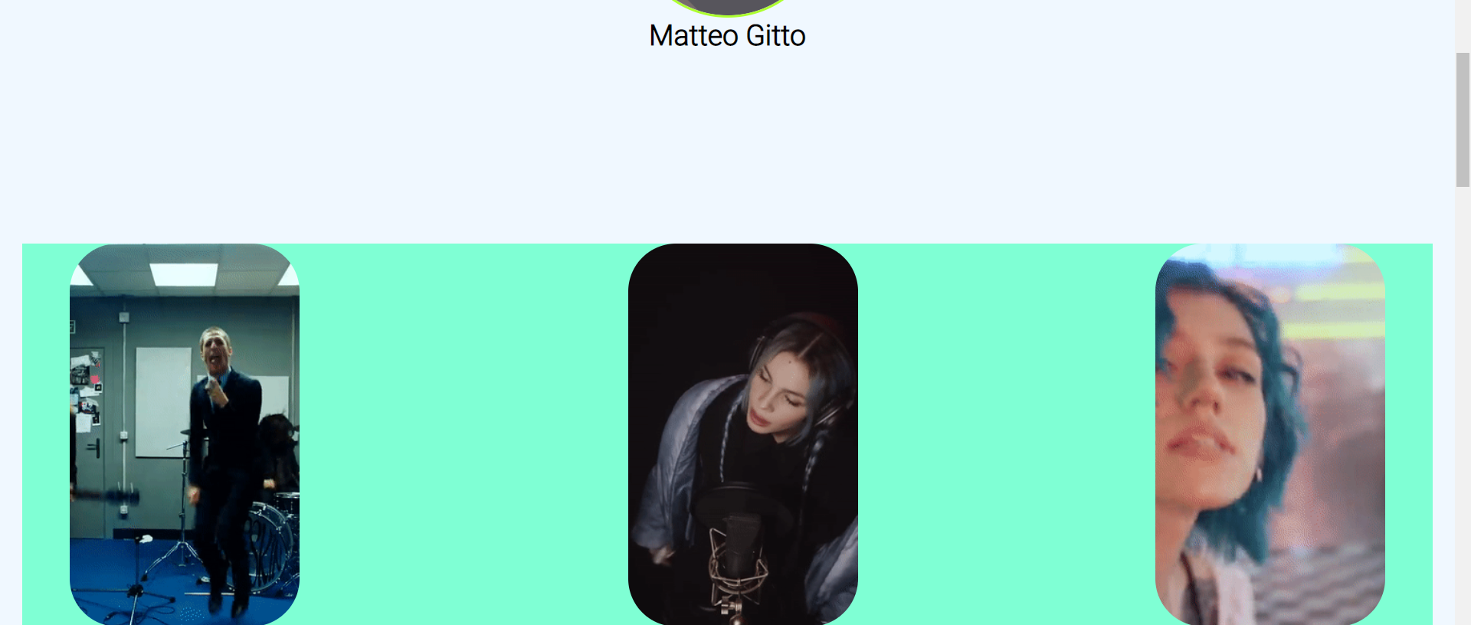
200px
400px
15px
100%
SECTION

Slide 4
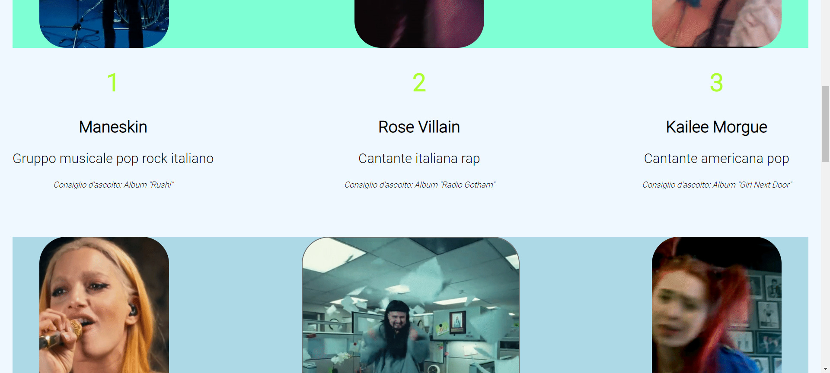
350px
50px
50px
240px
Al passaggio del mouse: 400px
SECTION

Slide 5
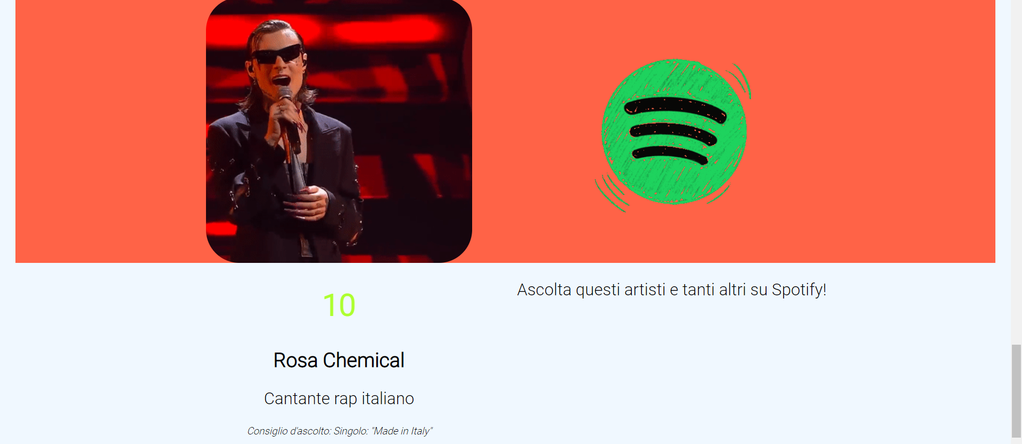
400px
400px
SECTION

Slide 6
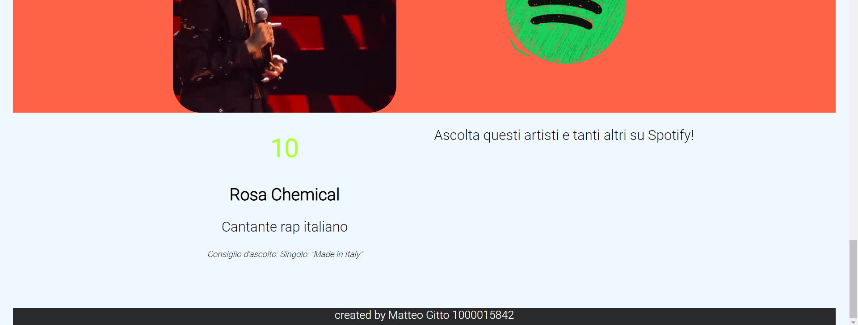
35px
100%
FOOTER

Slide 7
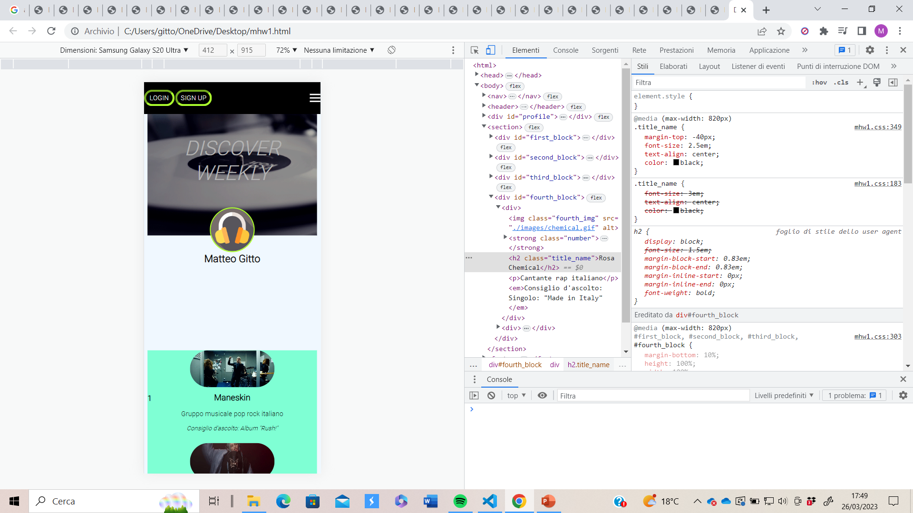
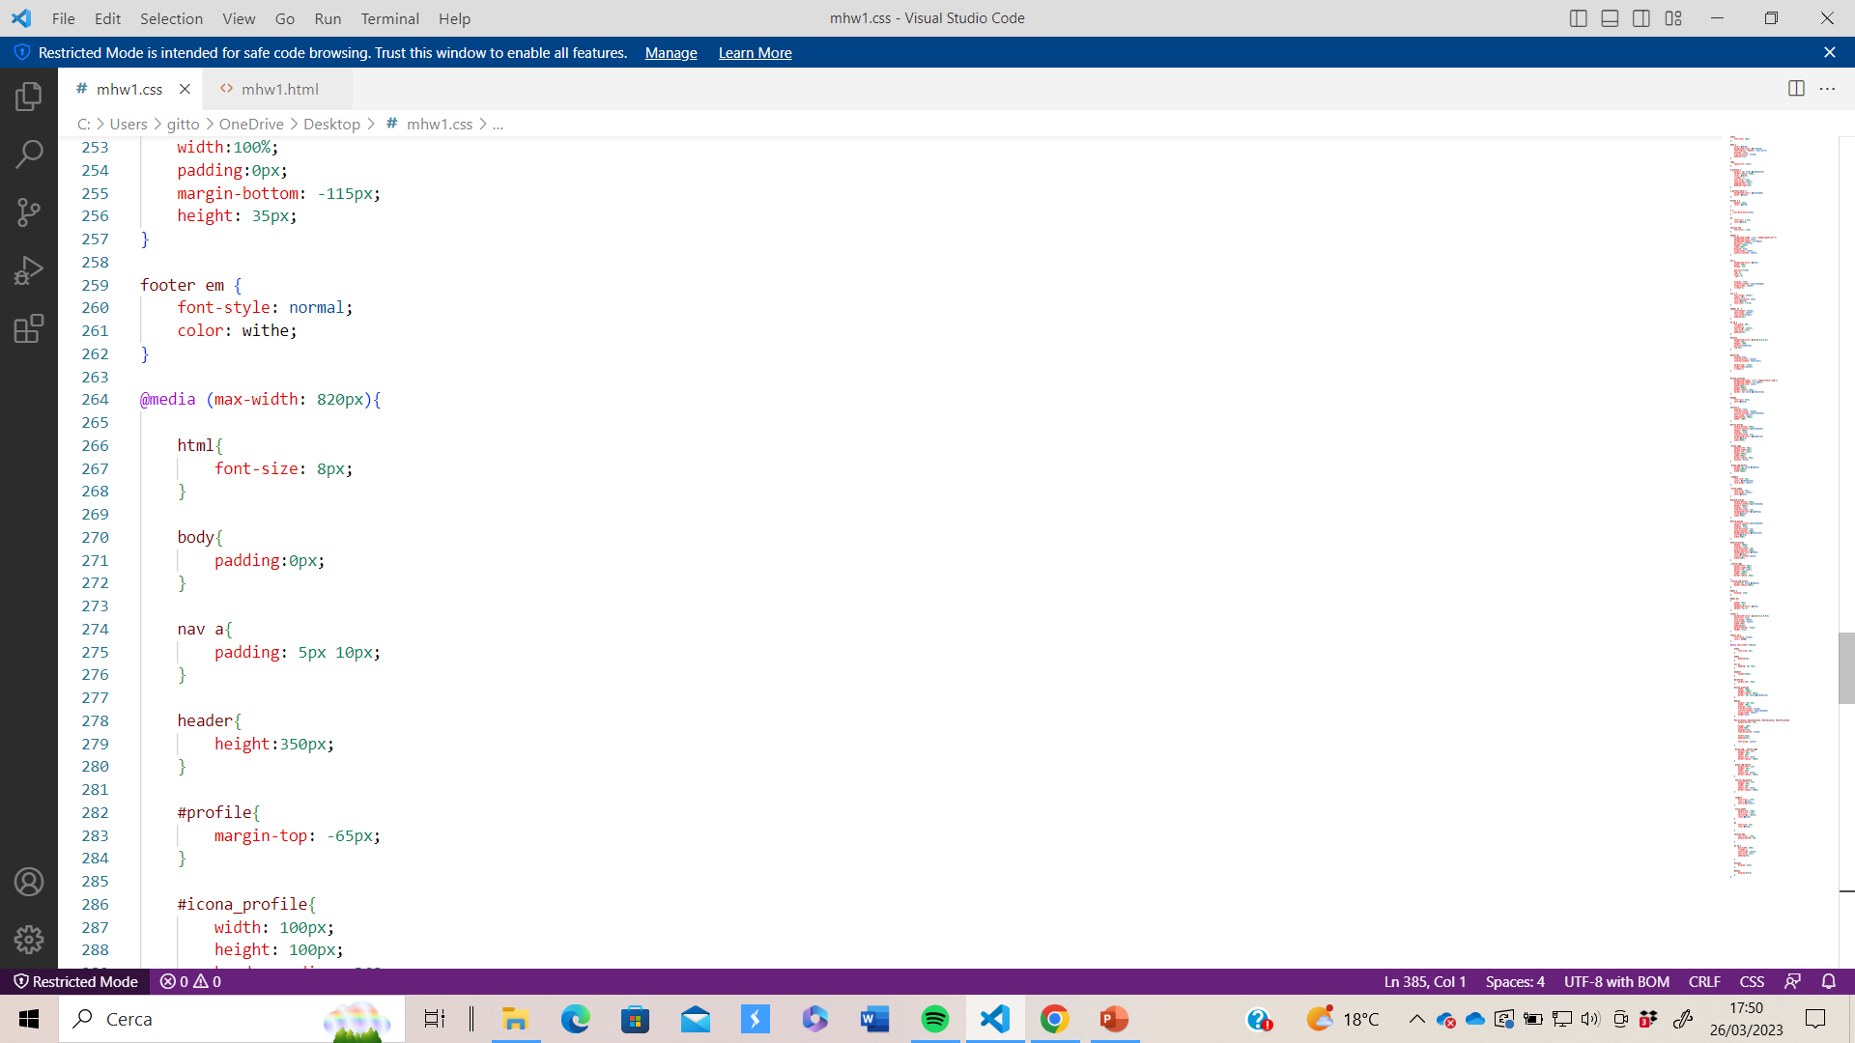
VISUALIZZAZIONE
MOBILE

